Slide 1
La alteración de pirita en minas de carbón y en minas de sulfuros se puede representar por la reacción:
Dadas las siguientes entalpías en (kJ/mol): FeS₂, sólido (-171.54), H₂O liquido (-285.83), Fe_{(ac)} (-89.1), SO_{4(acuoso)} (-909.27), H⁺_{(acuoso)} (0.0), O_{2(gas)} (0.0).
¿La reacción absorberá o liberara calor?
Reacción exotérmica, liberara calor
La entalpia de reacción de oxidación de pirita es (Esto resulta de oxidar 2 moles de pirita).

Slide 2

La alteración de pirita en minas de carbón y en minas de sulfuros se puede representar por la reacción:
Dadas las siguientes entalpías en (kJ/mol): FeS₂, sólido (-171.54), H₂O liquido (-285.83), Fe_{(ac)} (-89.1), SO_{4(acuoso)} (-909.27), H⁺_{(acuoso)} (0.0), O_{2(gas)} (0.0).
¿La reacción absorberá o liberara calor?
Reacción exotérmica, liberara calor
 | Productos | Reactantes
 | -178.2 | -343.08
 | -3637.08 | 0
 | 0 | -571.66
 | -3815.28 | -914.74
∆H_{r}° | -2900.54
La entalpia de reacción de oxidación de pirita es (Esto resulta de oxidar 2 moles de pirita).

Slide 3
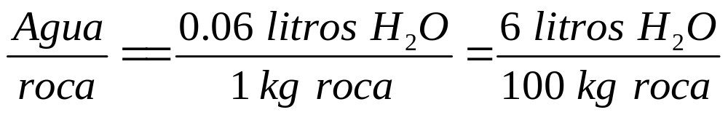
Asumir que por cada kilogramo de roca/1 gramo de pirita se oxida durante la alteración y que el cociente agua/roca es 0.06 litros/kg de roca. Si la cantidad de calor liberado o absorbido se utiliza para calentar o enfriar el agua en contacto con la pirita, ¿cuál es el cambio de temperatura del agua si su Temperatura inicial es 10 ºC y su capacidad calorífica (Cp) es constante = 75.2 J/mol/K?.
Calcular el calor total producido por un kilogramo de roca. Hay que recordar que por cada Kg de roca, se oxida 1 gramo de pirita, además existe la siguiente relación.
La entalpia de reacción de oxidación de pirita es (Esto resulta de oxidar 2 moles de pirita).
Por lo tanto, por cada mol de la pirita será (2900.54/2)= -1450.27 kJ/mol. El calor total liberado durante la oxidación de 1 kilogramo de roca (es decir, 1 gramo o 0.00833 moles de pirita) es:
(-1450.27 * 0.00833) = -12.08 kJ de calor total liberado por 1 gramo de pirita

Slide 4
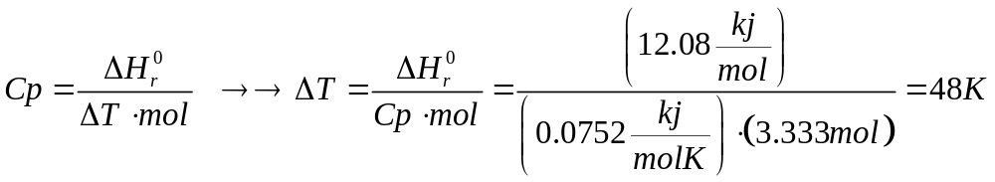
-12.08 kJ de calor total liberado por 1 gramo de pirita
El cambio de temperatura del agua (60 cc o 60 gr de H₂O = 3.333 moles) a Cp y P constantes es:
Por lo tanto (esto es positivo porque el calor está siendo absorbido por el agua), si la T inicial es 10 °C, la T final será 58 °C (aunque el problema no pide esto último).

Slide 5
La celda Cu-Zn Zn_{(s)}+Cu²⁺ _{(ac)} ←→Cu_{(s)} +Zn²⁺ _{(ac)} tiene un voltaje E⁰=+1.101 V. Si la reacción es hecha en una celda con 5.00m Zn²⁺ y 0.30m Cu²⁺ a 25 ⁰C, ¿cuál es el voltaje de celda?
Primero se tiene que plantear la K de equilibrio, es decir el cociente de los iones en solución.

Slide 6
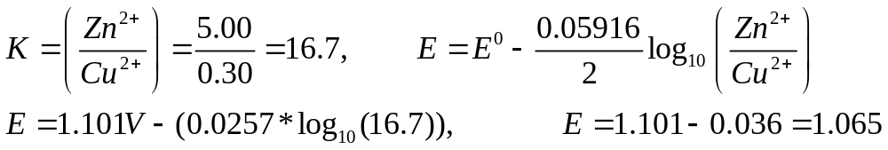
La celda Cu-Zn Zn_{(s)}+Cu²⁺ _{(ac)} ←→Cu_{(s)} +Zn²⁺ _{(ac)} tiene un voltaje E⁰=+1.101 V. Si la reacción es hecha en una celda con 5.00m Zn²⁺ y 0.30m Cu²⁺ a 25 ⁰C, ¿cuál es el voltaje de celda?
Primero se tiene que plantear la K de equilibrio, es decir el cociente de los iones en solución.

Slide 7
La reacción que se muestra abajo tiene un voltaje en condiciones estándar de E⁰=+1.46
Pb²⁺+2H₂O = PbO_{2(s)} + 4H⁺ + 2e⁻
Se tiene un flujo de agua subterránea con un pH=7 y Eh=0.6 Volts. Si este flujo de agua pasa a través de una mena de plomo, ¿Cualitativamente, que tanto seria el Pb²⁺ necesario en solución para causar la precipitación de platnerita (PbO₂)?, dar la respuesta en términos de molaridad.

Slide 8
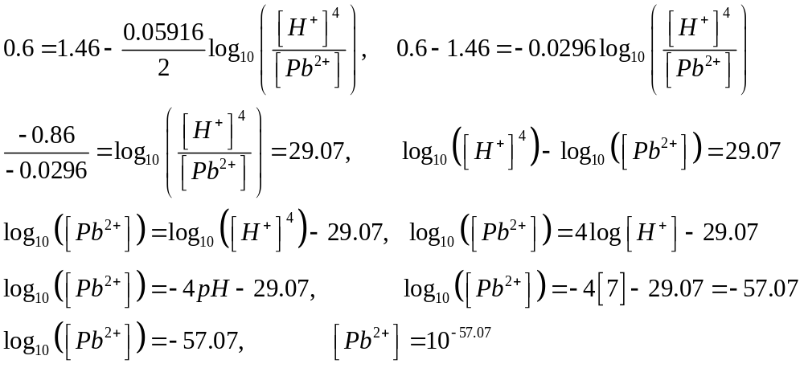
La reacción que se muestra abajo tiene un voltaje en condiciones estándar de E⁰=+1.46
Pb²⁺+2H₂O = PbO_{2(s)} + 4H⁺ + 2e⁻
Se tiene un flujo de agua subterránea con un pH=7 y Eh=0.6 Volts. Si este flujo de agua pasa a través de una mena de plomo, ¿Cualitativamente, que tanto seria el Pb²⁺ necesario en solución para causar la precipitación de platnerita (PbO₂)?, dar la respuesta en términos de molaridad.

Slide 9
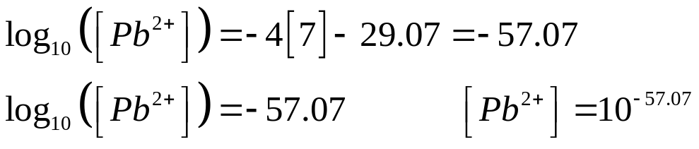
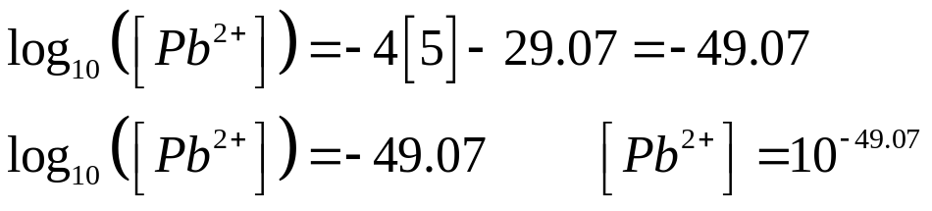

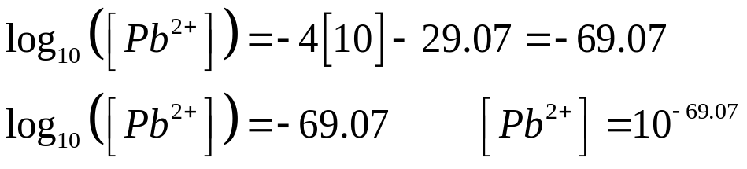
Si la solución se vuelve más acida (ph<7), por ejemplo, pH=5
Pb²⁺+2H₂O = PbO_{2(s)} + 4H⁺ + 2e⁻
Si la solución se vuelve más alcalina (ph>10), por ejemplo, pH=10

Slide 10
Determine el cociente de las actividades de Zn²⁺ y Pb²⁺ en una solución que está en equilibrio con respecto a esfalerita (ZnS) y galena (PbS).
PbS ←→ Pb²⁺ + S K_{SP} = 10^{-27.5}
ZnS ←→ Zn²⁺ + S K_{SP} = 10^{-24.7}

Slide 11


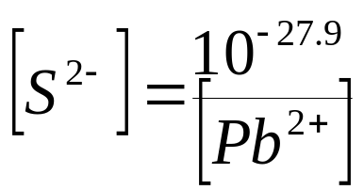
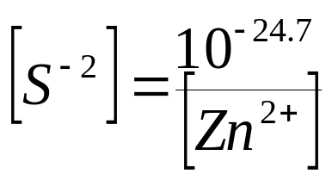
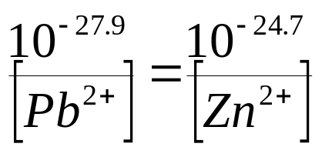
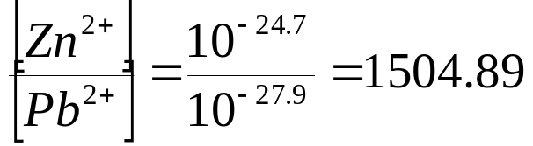
Partimos de esto: y , encontrar el cociente [Zn²⁺]/[Pb²⁺]

